Slide 1

Mô hình phát triển phần mềm
(Development Model)
Trương Anh Tuấn – Project Leader (Interim)
This work is licensed under a Creative Common Attribution-ShareAlike 4.0 International License

Slide 2
Nội dung
    Mô hình phát triển
    An toàn, an ninh, bảo mật
    Hỗ trợ kỹ thuật
    Kho tài liệu, mã nguồn chung
    Giấy phép phát hành
This work is licensed under a Creative Common Attribution-ShareAlike 4.0 International License

Slide 3
Tuân thủ theo mô hình phát triển
Phần Mềm Tự Do Nguồn Mở
ngay từ đầu
This work is licensed under a Creative Common Attribution-ShareAlike 4.0 International License

Slide 4
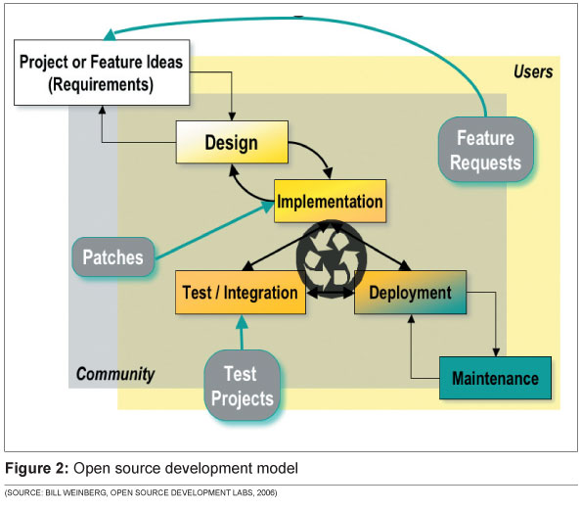
Mô hình phát triển
“The Cathedral and the Bazaar”
Khác với closed/proprietary source (QA tương đối giống)
Release sớm & liên tục
Sự tham gia của end-user
Luôn có chỗ cho mọi đóng góp
This work is licensed under a Creative Common Attribution-ShareAlike 4.0 International License

Slide 5
Mô hình phát triển
  Xây dựng tài liệu mô tả phần mềm và hướng dẫn tham gia đóng góp trước khi lập trình
  Công khai 100% tài liệu, mã nguồn
  Phát hành theo giấy phép AGPL v3.0+
  Điểm PoF hiện tại: 30
This work is licensed under a Creative Common Attribution-ShareAlike 4.0 International License

Slide 6
Mô hình phát triển
Toàn bộ tài liệu, mã nguồn công khai trên GitHub: https://github.com/VietOpenCPS
Kênh thảo luận công khai:
    Nhóm thư: http://lists.opencps.vn/mailman/listinfo/
    Kênh chat IRC: #opencps on Freenode.net
Website: http://opencps.org.vn/
This work is licensed under a Creative Common Attribution-ShareAlike 4.0 International License

Slide 7
An toàn, an ninh và bảo mật
Lĩnh vực mật mã: thuật toán công khai vs. khóa bí mật
PMNM nói chung:
    Security Audit cần source code
    Nhiều con mắt soi vào => lỗi sẽ cạn
    Không lo có “cửa hậu”
    Phát hiện lỗi và sửa lỗi nhanh hơn
This work is licensed under a Creative Common Attribution-ShareAlike 4.0 International License

Slide 8
An toàn, an ninh, bảo mật trong OpenCPS
    Nhóm security riêng
    Coi trọng security từ hạ tầng đến ứng dụng, từ giai đoạn phát triển đến lúc triển khai, vận hành
Hiện có 3 công ty tham gia: Netnam, iWay, Velatek
Sự hỗ trợ của VNCert
This work is licensed under a Creative Common Attribution-ShareAlike 4.0 International License

Slide 9
Hỗ trợ kỹ thuật
Hỗ trợ từ cộng đồng
    Cộng đồng phát triển
    Cộng đồng người sử dụng
Hỗ trợ từ các nhà cung cấp dịch vụ chuyên nghiệp
    Các công ty thành viên đóng góp phát triển
    Các công ty tích hợp hệ thống
    Các nhà cung cấp dịch vụ hạ tầng, security
    Các nhà cung cấp dịch vụ khác
This work is licensed under a Creative Common Attribution-ShareAlike 4.0 International License

Slide 10
Kho tài liệu chung
Các tài liệu mô tả về phần mềm:
    Mô tả chức năng, yêu cầu của người sử dụng
    Thiết kế kiến trúc, thiết kế chi tiết
    Kế hoạch, phương án, nội dung kiểm thử
    Đóng gói, biên dịch, hướng dẫn cài đặt...
This work is licensed under a Creative Common Attribution-ShareAlike 4.0 International License

Slide 11
Kho tài liệu chung
Các tài liệu hướng dẫn đóng góp phát triển:
    Qui trình phát triển
    Qui chuẩn về code, hướng dẫn qui trình đóng góp code lên kho chung
    Mô tả các vị trí làm việc trong các đội (và hướng dẫn tham gia)
    Kênh trao đổi công khai, các cuộc họp định kỳ..
This work is licensed under a Creative Common Attribution-ShareAlike 4.0 International License

Slide 12

Kho mã nguồn chung
Nhánh chính master chứa các phiên bản phát hành chính thức (theo từng git-tag riêng)
Nhánh develop chứa code mới nhất đang phát triển
Mỗi tính năng lớn được phát triển trong nhánh riêng feature-xxx
Nhánh rc-xxx cho giai đoạn sắp phát hành (chỉ sửa lỗi, không thêm tính năng)
Các bản hotfix (ảnh hưởng đến nhiều phiên bản, nhiều nhánh) được tách nhánh riêng
This work is licensed under a Creative Common Attribution-ShareAlike 4.0 International License

Slide 13
Giấy phép phát hành
OpenCPS phát hành theo giấy phép AGPL v3.0+
    Giống GPL v3.0
          Tự do sử dụng
          Tự do sửa đổi
          Tự do phân phối
  Tự do phân phối bản sửa đổi
  Mở rộng thêm: đảm bảo quyền tự do (ở trên) cả khi cung cấp dịch vụ qua mạng (điện toán đám mây mô hình SaaS)
Luôn MỞ trong mọi hoàn cảnh
This work is licensed under a Creative Common Attribution-ShareAlike 4.0 International License

Slide 14
Cảm ơn quý vị đã lắng nghe
Email: tuanta@iwayvietnam.com
IRC: tuanta at #opencps on Freenode.net
Telegram: tuanta
This work is licensed under a Creative Common Attribution-ShareAlike 4.0 International License

